Slide 1

MÔN: TẬP LÀM VĂN
Ôn tập về tả cây cối

Slide 2
Bài 1:
Đọc bài văn và trả lời câu hỏi: ( SGK- Trang 96)
1/ Cây chuối trong bài được tả theo trình tự:
Tả theo từng thời kì phát triển của cây
Cây chuối mẹ
Cây chuối con
Cây chuối to

Slide 3
2/ Cây chuối trong bài đã được tả theo cảm nhận của giác quan nào?
Theo ấn tượng của thị giác: thấy được hình dáng của cây, lá, hoa.
3/ Tìm các hình ảnh so sánh được tác giả sử dụng để tả cây chuối.
4/ Tìm các hình ảnh nhân hoá được tác giả sử dụng để tả cây chuối.
đĩnh đạc
khẽ khàng
cổ
thành mẹ
đánh động
nách
hơn hớn
đưa
bận
đành để mặc

Slide 4
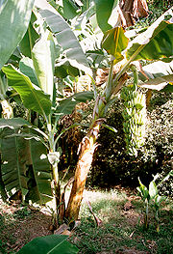
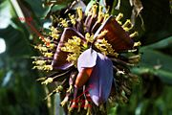
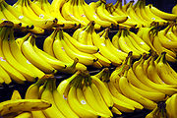

Slide 5
* Trình tự tả cây cối
Tả Từng bộ phận của cây hoặc từng thời kì phát triển của cây, có thể tả bao quát rồi tả chi tiết.
* Các giác quan được sử dụng khi quan sát
Thị giác, thính giác, khứu giác, vị giác, xúc giác
* Biện pháp tu từ được sử dụng
So sánh, nhân hoá,…
* Cấu tạo
+ Mở bài: Giới thiệu bao quát về cây sẽ tả
+ Thân bài: Tả từng bộ phận của cây hoặc từng thời kì phát triển của cây
+ Kết bài: Nêu ích lợi của cây, tình cảm của người tả về cây

Slide 6




THỰC HÀNH

Slide 7
Bài 2:
Viết một đoạn văn ngắn tả một bộ phận của cây
( lá, hoa, quả, rễ hoặc thân)

Slide 8
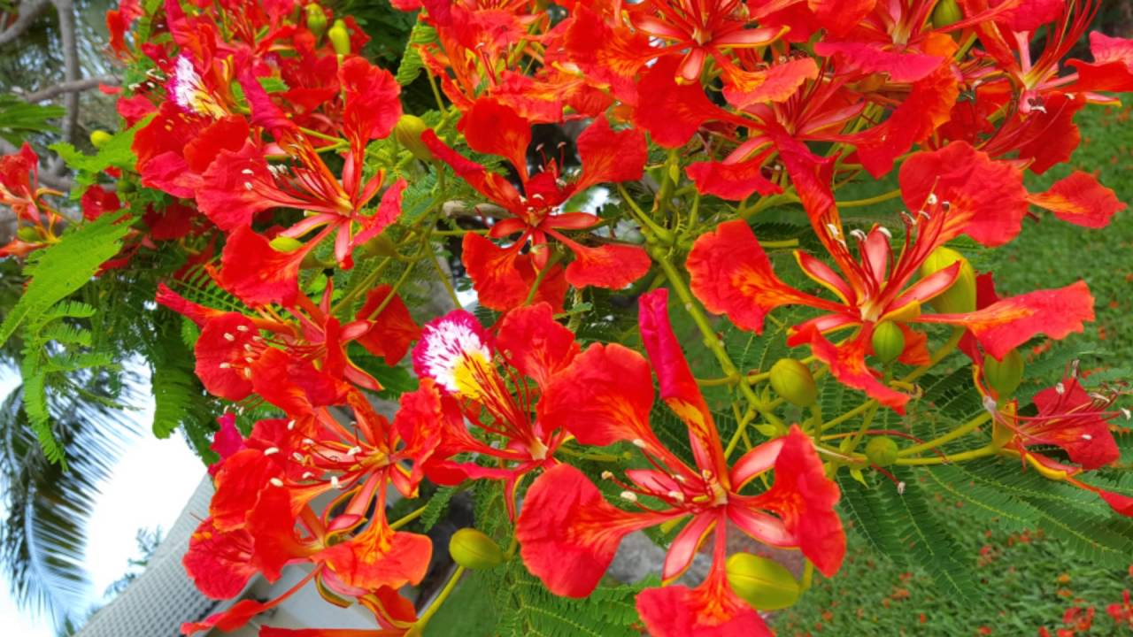
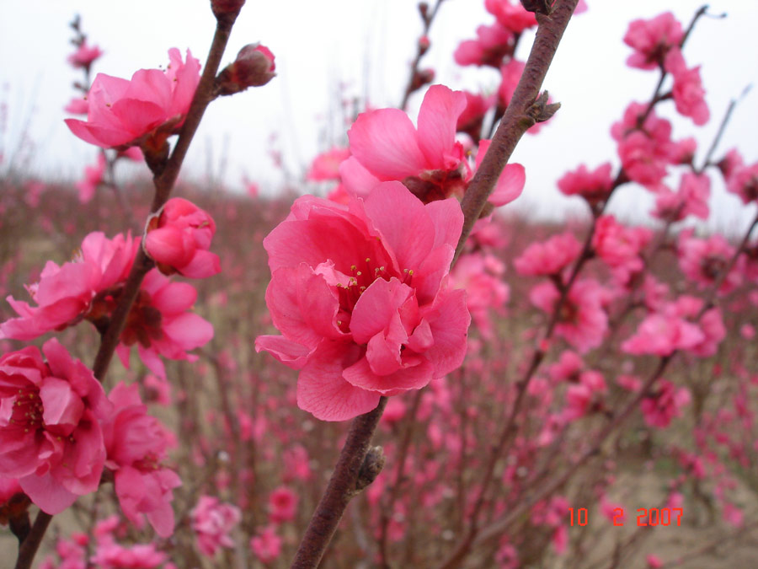
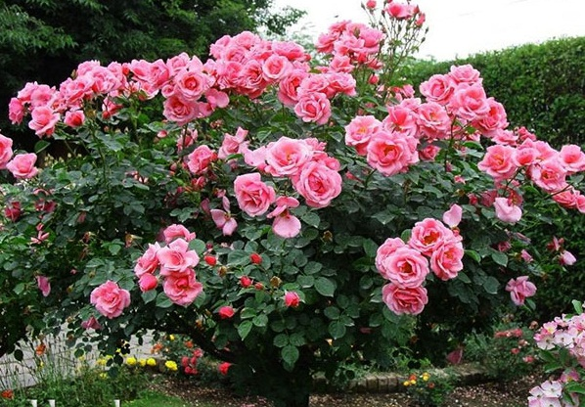
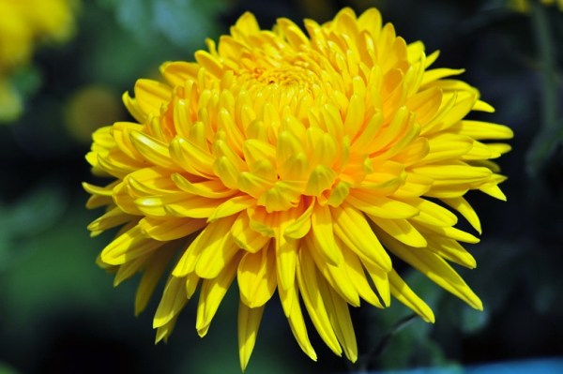

Slide 9
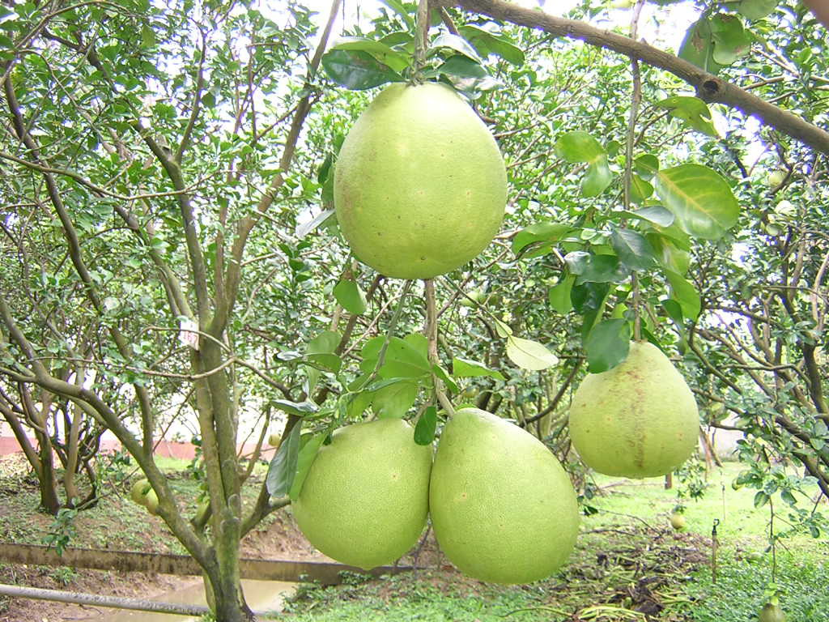
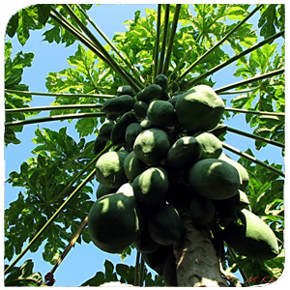
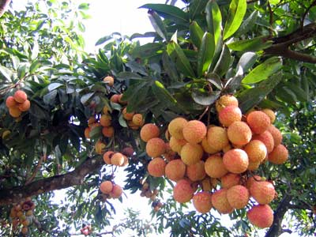
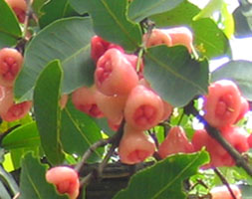

Slide 10
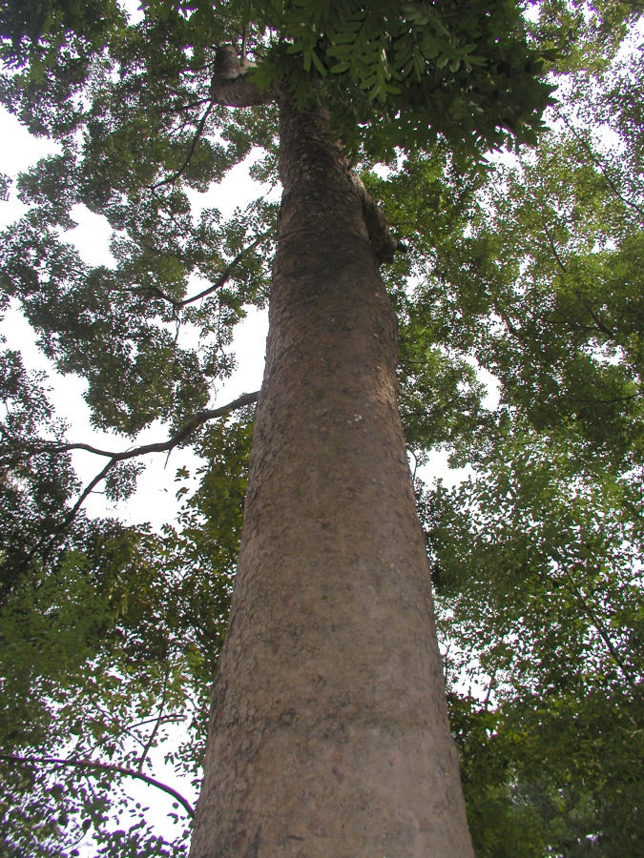
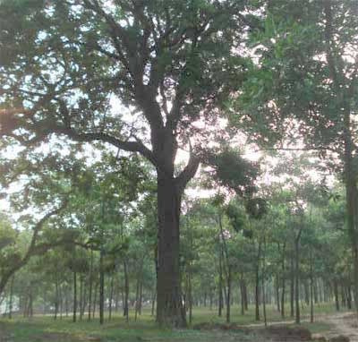

Slide 11
Bài 2:
Viết một đoạn văn ngắn tả một bộ phận của cây
( lá, hoa, quả, rễ hoặc thân)
…Cây cam nhà em rất sai quả. Đầu tiên những quả cam chỉ bằng ngón tay út khẽ lộ ra bên những cánh hoa màu trắng, ít hôm sau đã to bằng hòn bi ve. Qủa cam lớn nhanh như thổi, khi qủa còn nhỏ, vỏ màu xanh thẫm. Nhưng sau đó chiếc áo ấy mỏng dần rồi từ từ chuyển sang màu xanh nhạt rồi đến màu vàng tươi.Chẳng bao lâu cây cam đã chi chít những quả vàng óng, da căng mọng như những chiếc đèn lồng nhỏ, lơ lửng thắp trong vòm lá xanh…
…Hoa bưởi rất đẹp. Chúng ra từng chùm thật đoàn kết. Những cánh hoa úp vào nhau như làm duyên, e thẹn. Hoa màu trắng thật tinh khiết, trong trắng như thiếu nữ tuổi trăng rằm. Hương bưởi thơm làm ngất ngây lòng người…

Slide 12
* Cấu tạo
+ Mở bài: Giới thiệu bao quát về cây sẽ tả
+ Thân bài: Tả từng bộ phận của cây hoặc từng thời kì phát triển của cây
+ Kết bài: Nêu ích lợi của cây, tình cảm của người tả về cây

Slide 13

KÍNH CHÚC CÁC THẦY CÔ
MẠNH KHỎE - HẠNH PHÚC- CHÚC CÁC EM HỌC GIỎI

